Slide 1

投资学
L2：风险与收益
上海财经大学 骆玉鼎
lyd@mail.shufe.edu.cn
2023.2

Slide 2
预习要求
BKM ch5全部

Slide 3
提要
均值-方差分析框架
收益率定义与计量
持有期收益率
年化：APR vs EAR
可加性：连续复利
预期收益率
收益率分布
风险的定义与计量
1、风险定义
2、方差、标准差及其它

Slide 4
投资分析的两因素框架
BKM教科书开篇第一句话就是给投资下定义：
AN INVESTMENT IS the current commitment of money or other resources in the expectation of reaping future benefits.
benefit
resources
现在
未来
1952年之前，投资分析主要是一个维度：投入——产出…….收益率

Slide 5
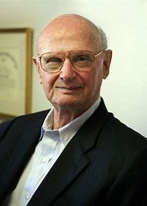
风险维度：Harry Markowitz的拓展
The basic concepts of portfolio theory came to me one afternoon in the library while reading John Burr Williams’s Theory of Investment Value. Williams proposed that the value of a stock should equal the present value of its future dividends. Since future dividends are uncertain, I interpreted Williams’s proposal to be to value a stock by its expected future dividends. But if the investor were only interested in expected values of securities, he or she would only be interested in the expected value of the portfolio; and to maximize the expected value of a portfolio one need invest only in a single security.
如果使用“收益&风险”两个维度分析投资，那么，首先遇到的就是收益和凤险的定义和测度

Slide 6
收益率：定义与计量

Slide 7
案例1：农业银行（601288.sh)
2022年2月24日（周四，俄罗斯入侵乌克兰），某MBA同学在收盘价2.76附近买入农业银行。2023年2月24日（周五）,收盘价2.92元。
如果我们的问题是：该同学买入并持有股票至2023年2月24日，收益是多少？——持有期收益（holding period return，HPR)
0.3668元（持有期收益）
或HPR
0.3668/2.76
=13.29%
2.76
2.92
0.16
资本利得
0.2068
股息
分红（税前）0.2068
-2.76
2.92
时间
2022/2/24
2022/7/15
2023/2/24

Slide 8
持有期收益率
考虑的是1个持有期（可以是任何日历长度）内收益与投入之比。比如A项目投了10年，收益率为1000%，B项目投了3个月，收益率为50%.
没有考虑时间轴。要么假设分红发生在期末，要么假设不存在货币时间价值。
如果要进行不同投资项目持有期收益率比较，必须先统一持有期的长度。
可能需要有其它考虑了分红再投资效果的收益率计量指标
1
2
行业惯例：使用HPR概念时，通常考虑（1），比如年化。但通常不考虑（2）

Slide 9
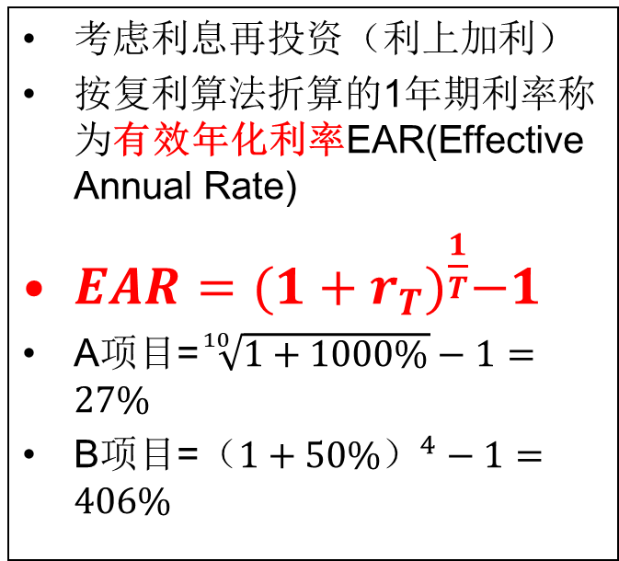
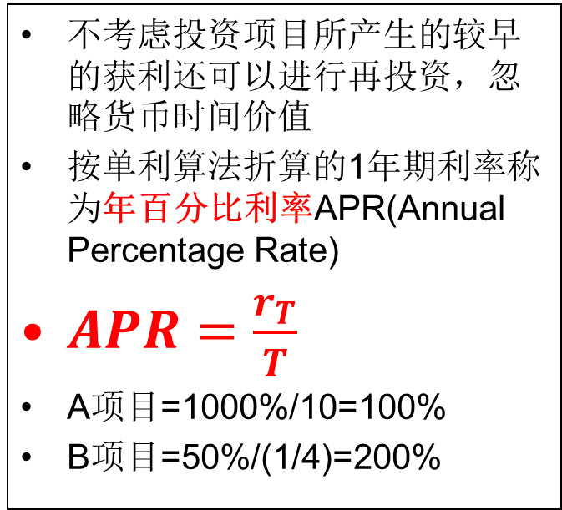
统一时间长度:APR vs. EAR
A项目投了10年(T=10)，HPR为1000%($r_{10}=1000\%$)。B项目投了3个月(T=1/4)，HPR为50% ${(r}_{\frac{1}{4}}=50\%$)。 如果都按1年为期进行比较
单利（simple rate）
复利（compound rate）
不考虑投资项目所产生的较早的获利还可以进行再投资，忽略货币时间价值
按单利算法折算的1年期利率称为年百分比利率APR(Annual Percentage Rate)
$APR=\frac{r_{T}}{T}$
A项目=1000%/10=100%
B项目=50%/(1/4)=200%
考虑利息再投资（利上加利）
按复利算法折算的1年期利率称为有效年化利率EAR(Effective Annual Rate)
$EAR={(1+r_{T})}^{\frac{1}{T}}−1$
A项目=$\sqrt[10]{1+1000\%}−1=27\%$
B项目=${（1+50\%）}^{4}−1=406\%$

Slide 10
金融行业惯例conventions
商业银行
存贷款均用单利，但是存款通常到期支付本利和，贷款却要分期付息还本。
例：商业银行吸收1万元10年期存款，年利率4%，到期一次性还本付息。同时贷出1万元10年期贷款，年利率5%，每月等额本金还款。那么，真实的年利差就高于1%。
银行间市场
同业往来（例如同业拆借）通常期限较短，一般采用单利
债券
单利，但通常利息会在期间定期支付。
资产管理业绩陈述，通常用年复利（有效年化收益率）

Slide 11
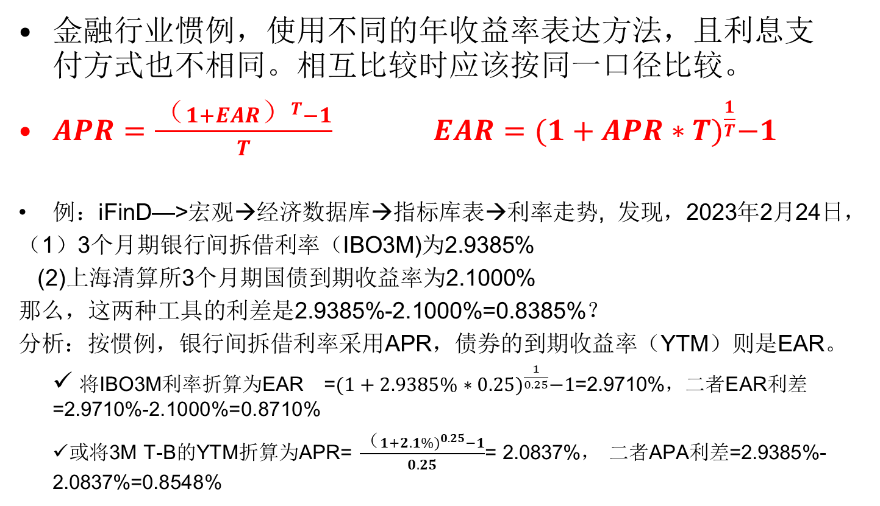
EAR与APR的相互折算
金融行业惯例，使用不同的年收益率表达方法，且利息支付方式也不相同。相互比较时应该按同一口径比较。
$APR=\frac{{（1+EAR）}^{T}−1}{T}$ $EAR={(1+APR∗T)}^{\frac{1}{T}}−1$
例：iFinD—>宏观→经济数据库→指标库表→利率走势, 发现，2023年2月24日，
（1）3个月期银行间拆借利率（IBO3M)为2.9385%
(2)上海清算所3个月期国债到期收益率为2.1000%
那么，这两种工具的利差是2.9385%-2.1000%=0.8385%？
分析：按惯例，银行间拆借利率采用APR，债券的到期收益率（YTM）则是EAR。
将IBO3M利率折算为EAR =${(1+2.9385\%∗0.25)}^{\frac{1}{0.25}}−1$=2.9710%，二者EAR利差=2.9710%-2.1000%=0.8710%
或将3M T-B的YTM折算为APR= $\frac{{（1+2.1\%)}^{0.25}−1}{0.25}$= 2.0837%， 二者APA利差=2.9385%-2.0837%=0.8548%

Slide 12

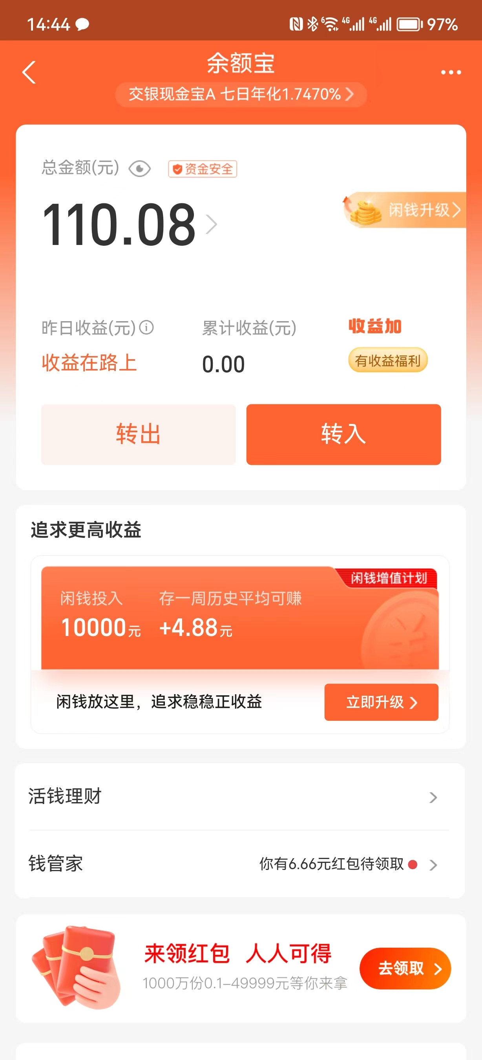
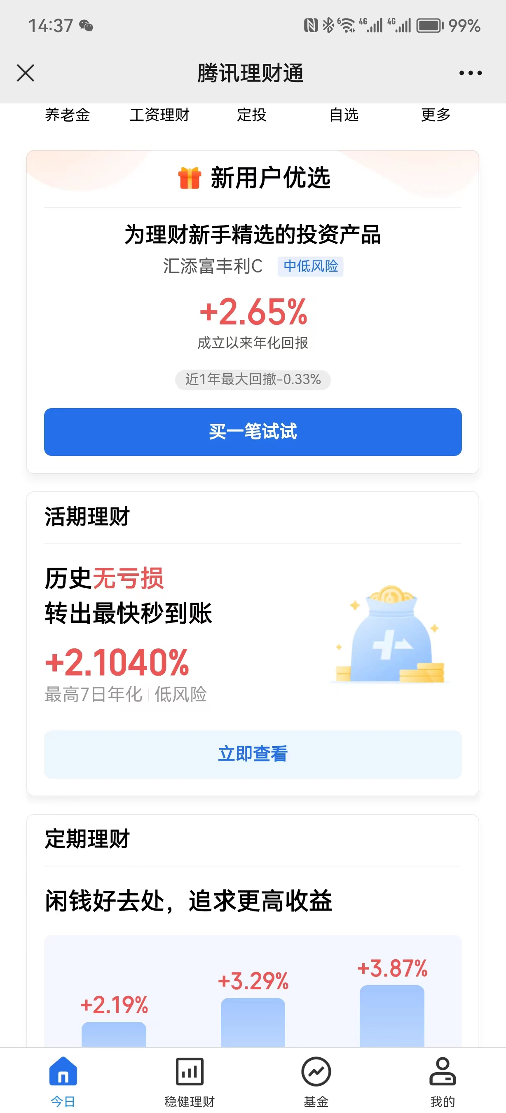
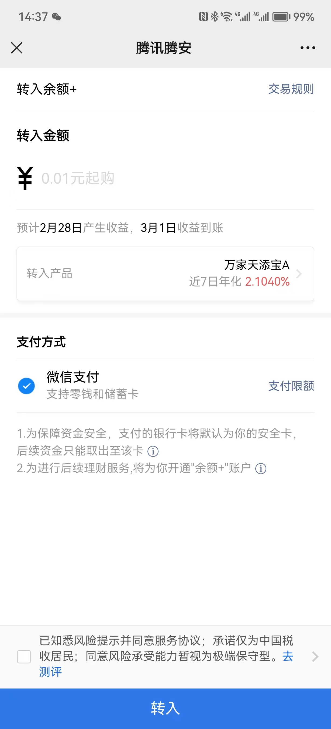
案例2：余额宝vs.腾讯余额+
支付宝
微信

Slide 13
货币型基金收益率比较
“余额宝”和“腾讯余额+”分别是两大巨头的货币型基金销售方式
投资者可以在两个平台上选择不同的货币型基金
平台提供T+0赎回机制（每日<10000元），事实上成为商业银行活期储蓄的竞品
不同的货币型基金收益是波动的，投资者可能关注最近7、14、28天的持有期收益率（并年化）进行比较
iFinD→基金→数据浏览器→中国基金数据浏览器→中国公募基金→基金市场类→货币市场基金
收录了全市场784只货币型基金（2023/2/24)。单位净值1元，每日分红，红利再投资为单位份额
2023年2月24日，7日年化收益率最高4.983%（000660.OF，银华活钱宝货币D）,最低0.1280%(511770.OF,金鹰增益货币ETF）

Slide 14
天弘余额宝货币（000198.OF)
iFinD→000198→F9→净值走势→每万份基金单位收益
如果在2月17日申购,T+1日到账，2月18日-24日这7天的收益如下：
日期 | 持有日 | 每万份基金单位收益（元） | 当日收益率（%）
2023-02-24 | 7 | 0.4952 | 0.004952%
2023-02-23 | 6 | 0.4921 | 0.004921%
2023-02-22 | 5 | 0.4882 | 0.004882%
2023-02-21 | 4 | 0.4850 | 0.004850%
2023-02-20 | 3 | 0.4850 | 0.004850%
2023-02-19 | 2 | 0.4823 | 0.004823%
2023-02-18 | 1 | 0.4823 | 0.004823%
问题：基于左表数据，您如果今天购买该基金，会如何估计今后的收益率呢？

Slide 15
算术平均数vs几何平均数
日期 | 持有日 | 每万份基金单位收益（元） | 当日收益率（%）
2023-02-24 | 7 | 0.4952 | 0.004952%
2023-02-23 | 6 | 0.4921 | 0.004921%
2023-02-22 | 5 | 0.4882 | 0.004882%
2023-02-21 | 4 | 0.4850 | 0.004850%
2023-02-20 | 3 | 0.4850 | 0.004850%
2023-02-19 | 2 | 0.4823 | 0.004823%
2023-02-18 | 1 | 0.4823 | 0.004823%
算术平均日收益率 |  |  | 0.00487157142857143%
EAR=（1+日平均收益率)^365-1 |  |  | 1.79398221866827%
日期 | 持有日 | 每万份基金单位收益（元） | 当日收益率（%） | 当日收益率+1
2023-02-24 | 7 | 0.4952 | 0.004952% | 100.004952%
2023-02-23 | 6 | 0.4921 | 0.004921% | 100.004921%
2023-02-22 | 5 | 0.4882 | 0.004882% | 100.004882%
2023-02-21 | 4 | 0.4850 | 0.004850% | 100.004850%
2023-02-20 | 3 | 0.4850 | 0.004850% | 100.004850%
2023-02-19 | 2 | 0.4823 | 0.004823% | 100.004823%
2023-02-18 | 1 | 0.4823 | 0.004823% | 100.004823%
几何平均日收益率 |  |  |  | 0.00487157141808581%
EAR=（1+日平均收益率)^365-1 |  |  |  | 1.79398221477569%
事实：算术平均日收益率≥几何平均日收益率
算术平均数是无偏估计量
每日收益率不可加，长期收益应该是短期收益连乘的关系

Slide 16
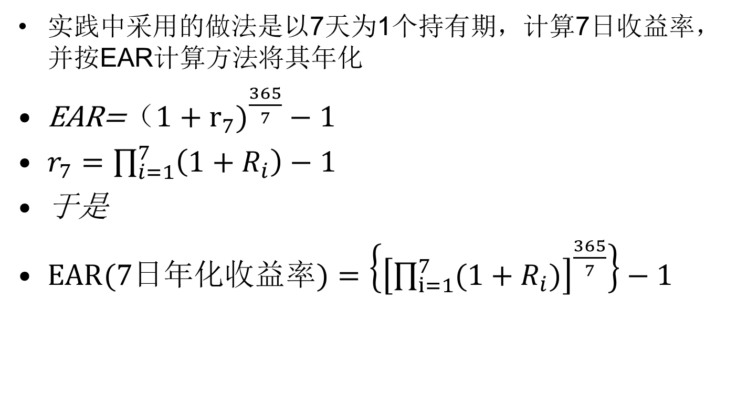
行业惯例：7日年化收益率
实践中采用的做法是以7天为1个持有期，计算7日收益率，并按EAR计算方法将其年化
EAR=${（1+r_{7})}^{\frac{365}{7}}−1$
$r_{7}=\prod_{i=1}^{7}{\left(1+R_{i}\right)−1}$
于是
$EAR(7日年化收益率)=\left\{{\left[\prod_{i=1}^{7}{(1+R_{i})}\right]}^{\frac{365}{7}}\right\}−1$

Slide 17
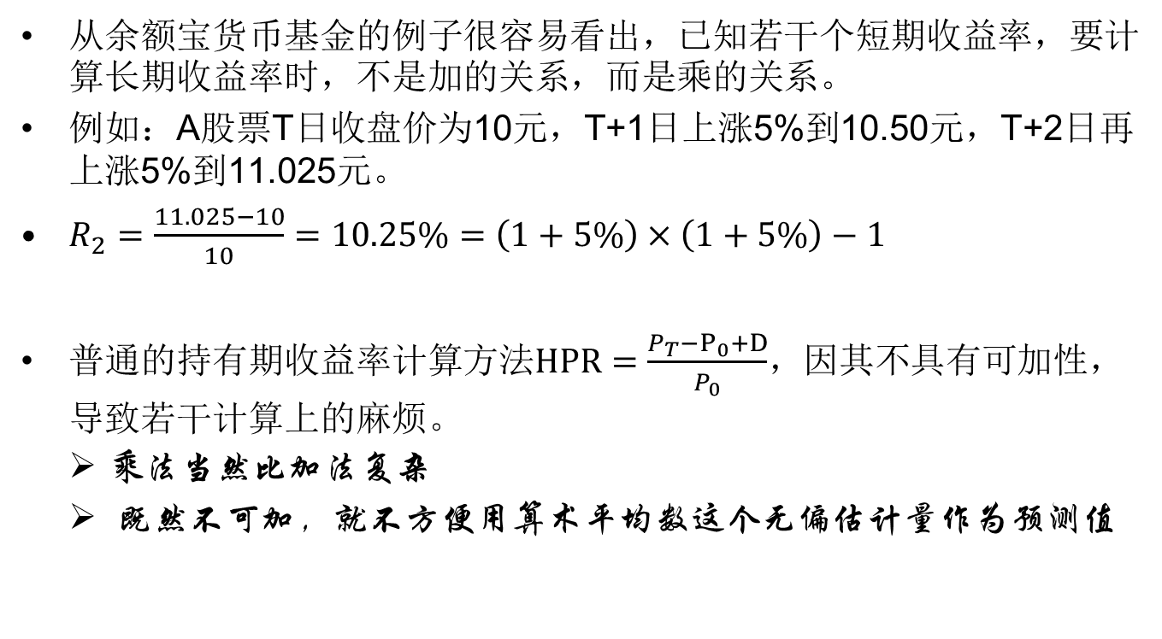
短期收益率的不可加性
从余额宝货币基金的例子很容易看出，已知若干个短期收益率，要计算长期收益率时，不是加的关系，而是乘的关系。
例如：A股票T日收盘价为10元，T+1日上涨5%到10.50元，T+2日再上涨5%到11.025元。
$R_{2}=\frac{11.025−10}{10}=10.25\%=\left(1+5\%\right)×\left(1+5\%\right)−1$
普通的持有期收益率计算方法$HPR=\frac{P_{T}−P_{0}+D}{P_{0}}$，因其不具有可加性，导致若干计算上的麻烦。
乘法当然比加法复杂
既然不可加，就不方便用算术平均数这个无偏估计量作为预测值

Slide 18

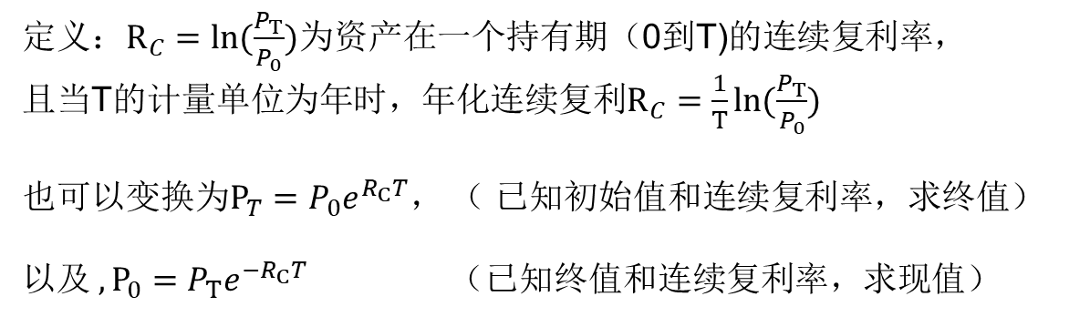




收益率的可加性：连续复利
$$P_{0}$$
$$P_{1}$$
$$P_{2}$$
0
$$T_{1}$$
$$T_{2}$$
时间
定义：$R_{C}=ln⁡(\frac{P_{T}}{P_{0}})$为资产在一个持有期（0到T)的连续复利率，
且当T的计量单位为年时，年化连续复利$R_{C}=\frac{1}{T}ln⁡(\frac{P_{T}}{P_{0}})$
也可以变换为$P_{T}=P_{0}e^{R_{C}T}$， （ 已知初始值和连续复利率，求终值）
以及$,P_{0}=P_{T}e^{−R_{C}T}$ （已知终值和连续复利率，求现值）
可加性$：R_{0,2}=\ln\left(\frac{P_{2}}{P_{0}}\right)=\ln\left(\frac{P_{1}}{P_{0}}×\frac{P_{2}}{P_{1}}\right)=$ $\ln\left(\frac{P_{1}}{P_{0}}\right)+\ln\left(\frac{P_{2}}{P_{1}}\right)=R_{0,1}+R_{1,2}$

Slide 19
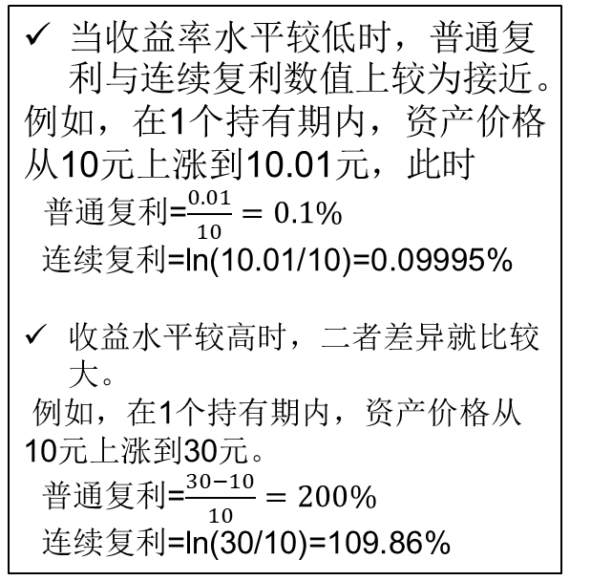
普通复利与连续复利的比较与折算
iFinD→股票→多维数据→行情序列
时间 | 宁德时代（300750.sz）收盘价(元) | 日收益率（普通复利） | 日收益率（连续复利）
2023-02-24 | 405.4000 | -1.8948% | -1.9130%
2023-02-23 | 413.2300 | 0.9183% | 0.9141%
2023-02-22 | 409.4700 | -1.3349% | -1.3439%
2023-02-21 | 415.0100 | -1.2985% | -1.3071%
2023-02-20 | 420.4700 | 0.0666% | 0.0666%
2023-02-17 | 420.1900 | -5.1918% | -5.3314%
2023-02-16 | 443.2000 | -1.2037% | -1.2110%
2023-02-15 | 448.6000 | -0.5432% | -0.5447%
2023-02-14 | 451.0500 | -1.9457% | -1.9648%
2023-02-13 | 460.0000 | 3.1506% | 3.1020%
2023-02-10 | 445.9500 | -1.5541% | -1.5663%
2023-02-09 | 452.9900 | 1.2925% | 1.2842%
2023-02-08 | 447.2100 | -0.1986% | -0.1988%
2023-02-07 | 448.1000 | -0.5548% | -0.5564%
2023-02-06 | 450.6000 | -1.2275% | -1.2351%
2023-02-03 | 456.2000 | -2.1240% | -2.1469%
2023-02-02 | 466.1000 | -2.2441% | -2.2697%
2023-02-01 | 476.8000 | 2.4936% | 2.4630%
当收益率水平较低时，普通复利与连续复利数值上较为接近。
例如，在1个持有期内，资产价格从10元上涨到10.01元，此时
普通复利=$\frac{0.01}{10}=0.1\%$
连续复利=ln(10.01/10)=0.09995%
收益水平较高时，二者差异就比较大。
例如，在1个持有期内，资产价格从10元上涨到30元。
普通复利=$\frac{30−10}{10}=200\%$
连续复利=ln(30/10)=109.86%

Slide 20

普通复利与连续复利折算
经过1个持有期，资产价格从$P_{0}$变为$P_{T}$ (含分红)。根据定义：
普通收益率$r=\frac{P_{T}−P_{0}}{P_{0}}=\frac{P_{T}}{P_{0}}−1$
连续复利率 $r_{C}=ln⁡(\frac{P_{T}}{P_{0}})$
=$ln⁡(1+r)$
或者，$r=e^{r_{c}}−1$

Slide 21


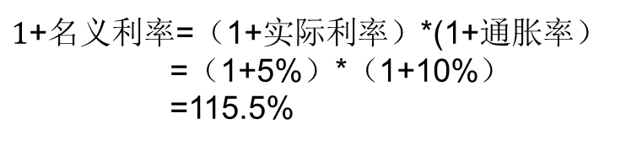
名义与实际利率
BKM P118
nominal interest rate：the growth rate of your money
real interest rate—the growth rate of your purchasing power
例：借1吨钢铁1年，实际利率5%，1年后钢材涨价10%。
$1$+名义利率=（1+实际利率）*(1+通胀率）
=（1+5%）*（1+10%）
=115.5%

Slide 22
税收效应
所得税应该对真实的“所得”征税
政府实际上对名义收入中的物价上涨部分征了所得税
例：BKM P121
名义收益12%，边际税率30%，通胀率8%
实际收益=12%*（1-30%）-8%=0.4%
按道理只应该对（12%-8%)真实所得征税，税后应为：（12%-8%）*（1-30%）=2.8%
差额=0.4%-2.8%=-2.4% 刚好等于30%*8%
通胀还导致累进税制下，税率等级跃迁

Slide 23
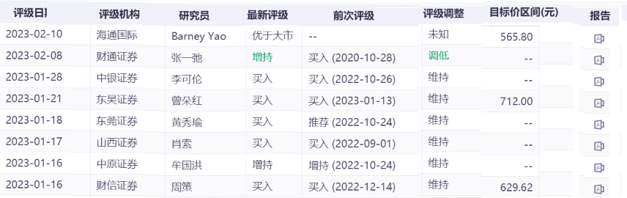
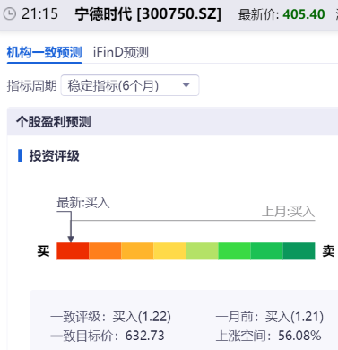
预期收益率
预期收益率（expected return）是投资者对未来可能获得的收益率的估计值。
例：分析师对股票的预期收益率

Slide 24
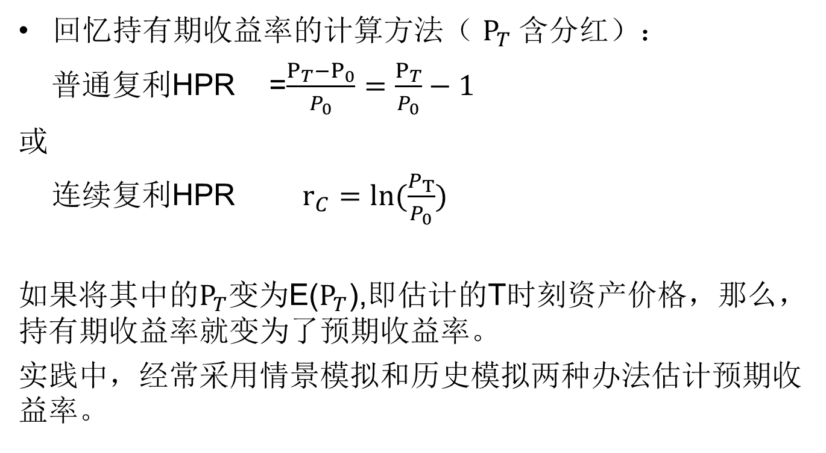
情景模拟与历史模拟
回忆持有期收益率的计算方法（ $P_{T}$含分红）：
普通复利HPR =$\frac{P_{T}−P_{0}}{P_{0}}=\frac{P_{T}}{P_{0}}−1$
或
连续复利HPR $r_{C}=ln⁡(\frac{P_{T}}{P_{0}})$
如果将其中的$P_{T}变为$E($P_{T}$),即估计的T时刻资产价格，那么，持有期收益率就变为了预期收益率。
实践中，经常采用情景模拟和历史模拟两种办法估计预期收益率。

Slide 25
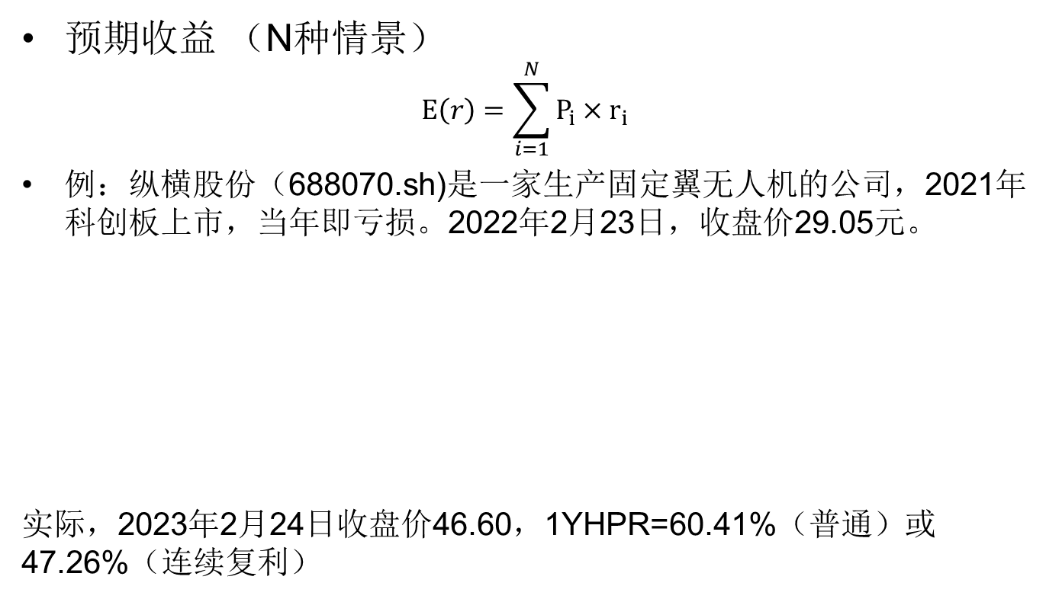
情景分析
预期收益 （N种情景）
$$E\left(r\right)=\sum_{i=1}^{N}{P_{i}×r_{i}}$$
例：纵横股份（688070.sh)是一家生产固定翼无人机的公司，2021年科创板上市，当年即亏损。2022年2月23日，收盘价29.05元。
实际，2023年2月24日收盘价46.60，1YHPR=60.41%（普通）或47.26%（连续复利）
情景 | 概率 | 收益率
1（出口E国） | 60% | 100%
2 （不出口E国） | 40% | 20%
$$E\left(R\right)=60\%∗100\%+40\%∗20\%=68\%$$

Slide 26

历史模拟
iFinD→股票→多维数据→行情序列
下载历史数据，计算历史上的收益率，用历史收益率的平均值作为对未来收益率的估计值
$$E\left(r\right)=\sum_{i=1}^{N}{P_{i}×r_{i}}$$
$=\sum_{i=1}^{N}{\frac{1}{N}×r_{i}=\frac{1}{N}}$ $\sum_{i=1}^{N}{r_{i}}$

Slide 27
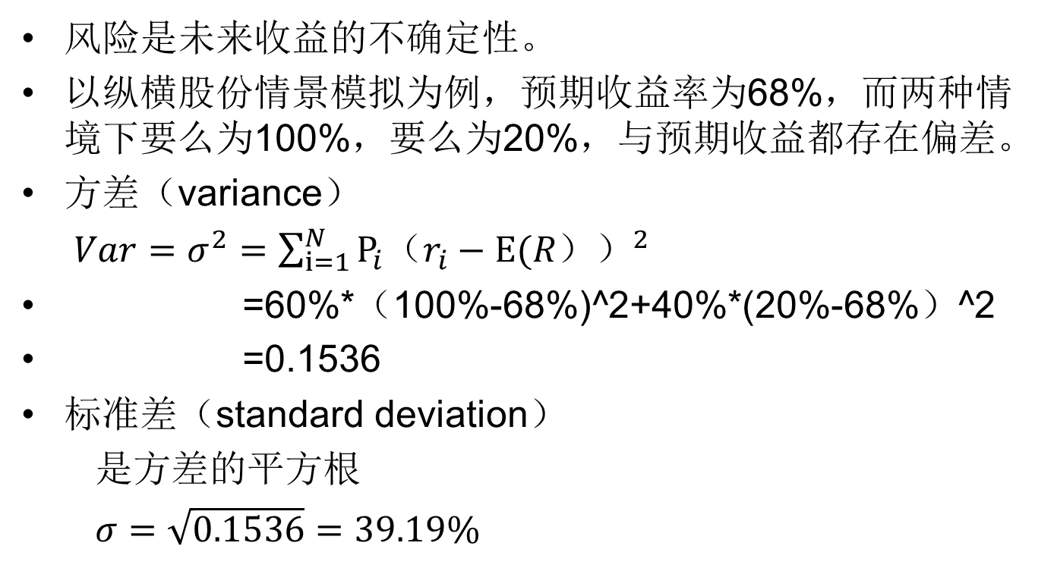
风险的定义
风险是未来收益的不确定性。
以纵横股份情景模拟为例，预期收益率为68%，而两种情境下要么为100%，要么为20%，与预期收益都存在偏差。
方差（variance）
${Var=σ}^{2}=\sum_{i=1}^{N}{P_{i}{（r_{i}−E(R））}^{2}}$
=60%*（100%-68%)^2+40%*(20%-68%）^2
=0.1536
标准差（standard deviation）
是方差的平方根
$σ=\sqrt{0.1536}=39.19\%$

Slide 28
历史收益率时间序列
Excel中，用历史数据计算收益率方差和标准差时，分为总体（population)和样本（sample)两种情况。
总体方差（var.P)
总体标准差（stdev.P）
样本方差（var.s, 或直接默认var)
样本标准差（stdev.S, 或直接默认stdev() ）

Slide 29
收益率正态分布
重要意义：
1、对称性。因此用标准差衡量风险有意义；
2、稳定性。可加，因此组合收益率也是正态；
3、简单性。只需要估计预期收益和标准差；
4、相关性。构建组合必须研究证券之间的相关性；

Slide 30
Excel中应用正态分布函数
NORM.DIST(x,mean,standard_dev,cumulative) ，其中，cumulative为逻辑变量，TRUE或FALSE。返回累积概率或概率密度。
NORM.S.DIST(Z,cumulative) 标准正态分布
NORM.INV(probability,mean,standard_dev)返回累积正态分布函数的反函数
NORM.S.INV(probability) 同上，适用于标准正态分布

Slide 31
例
某股票日收益率服从正态分布。日期望收益率为0.3%，标准差为1.5%。
计算该股票涨幅大于3%的概率
1-NORM.DIST(3%,0.3%,1.5%,TRUE)
=1-0.96=4%
以95%的置信度预测该股票最大跌幅
（也就是说，跌幅低于该值的累积概率为5%）
NORM.INV(5%,0.3%,1.5%)=-2.167%

Slide 32

本院为研究商学而设，为培植商业人才而设，为领导商人而设，是则本院之使命。

